Slide 1
Interpolasi

Slide 2
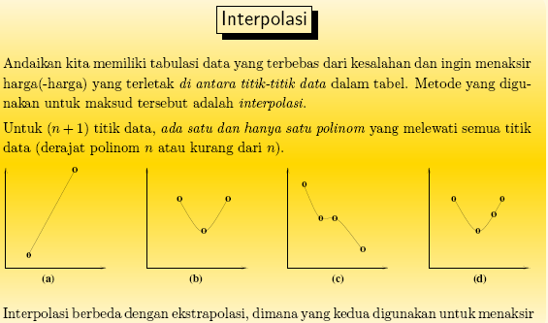

Slide 3
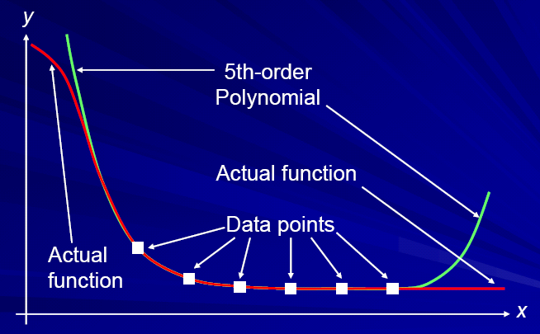
Interpolasi

Slide 4
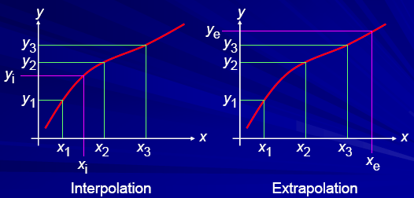
Perbedaan Interpolasi dan Ekstrapolasi

Slide 5
Interpolasi Linier
f(x)
L(x)
x₀
x₁
x

Slide 6
Interpolasi Kudrat
L(x)
f(x)
x₀
h
x₁
h
x₂
x

Slide 7
Interpolasi Qubic
L(x)
f(x)
x₀
h
x₁
h
x₂
h
x₃
x

Slide 8
Interpolasi dg Polinomial

Slide 9
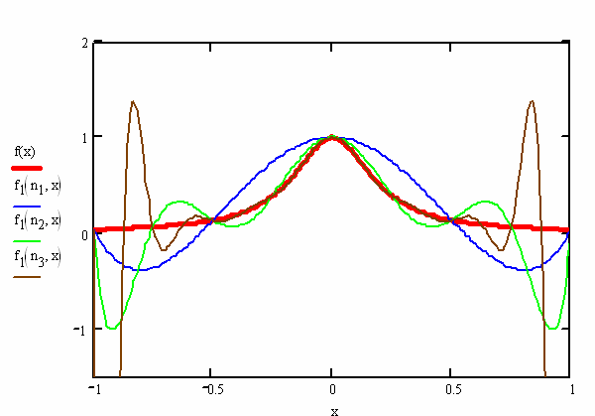
Interpolasi dg Polinomial
16
th
Order
Polynomial
Original
Function
4
th
Order
Polynomial
8
th
Order
Polynomial
Figure : Higher order polynomial interpolation is a bad idea

Slide 10
Uji Coba

Slide 11
Interpolasi Kuadratik
Titik yang digunakan
-0.52 0.128866
0.52 0.128866
0 1
F(x) =-3.22165x² + 1

Slide 12
Interpolasi Polinom derajat 4
Titik yang digunakan
0 1
0.2 0.5
-0.2 0.5
0.8 0.058824
-0.8 0.058824
F(x) =18.3824x⁴-13.2353x²+ 1

Slide 13
Interpolasi Polinom derajat 4

Slide 14
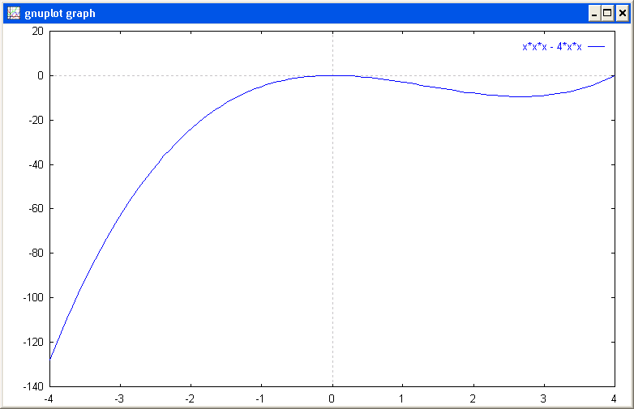
Contoh 2 :
Titik2 yang digunakan untuk menghitung interpolasi n = 3
(-3,-63) (3,-9)
(0,0) (-2,-24)

Slide 15
Contoh 2 :
Persamaan
-27a + 9b – 3c + d = -63
7a + 9b + 3c + d = -9
-8a + 4b – 2c + d = -24
d = 0
Penyelesaian
X³ – 4x² + 1.59872e-15X

Slide 16
Hasil

Slide 17
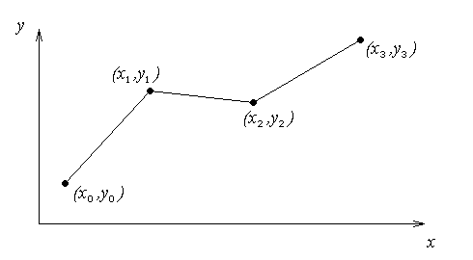
Interpolasi Linier
ide dasar : pada saat data dalam bentuk tabel tidak begitu bervariasi, sehingga memungkinkan untuk dilakukan pendekatan dengan menggunakan sebuah garis lurus di antara dua titik yang berdekatan.

Slide 18
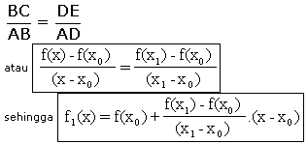
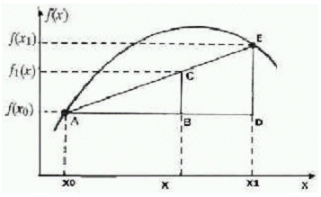
Interpolasi Linier

Slide 19
Contoh :
Jarak yang dibutuhkan sebuah kendaraan untuk berhenti adalah fungsi kecepatan. Data percobaan berikut ini menunjukkan hubungan antara kecepatan dan jarak yang dibutuhkan untuk menghentikan kendaraan.
Perkirakan jarak henti yang dibutuhkan bagi sebuah kenderaan yang melaju dengan kecepatan 45 mil/jam.

Slide 20
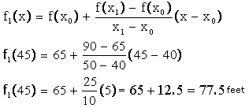
Contoh :
maka untuk mencari nilai x=45 maka,

Slide 21
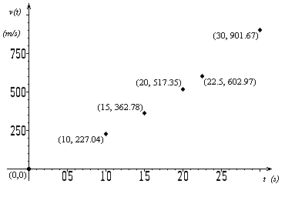
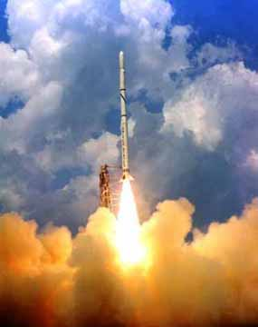
Example
The upward velocity of a rocket is given as a function of time in Table 1. Find the velocity at t=16 seconds using linear splines.
t | v(t)
s | m/s
0 | 0
10 | 227.04
15 | 362.78
20 | 517.35
22.5 | 602.97
30 | 901.67
Figure : Velocity vs. time data
for the rocket example
Table : Velocity as a
function of time

Slide 22
Linear Interpolation

Slide 23
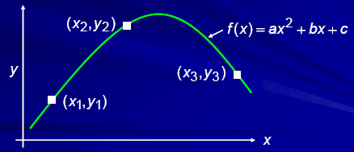
Interpolasi Kuadrat
F(x) = ax² + bx + c

Slide 24
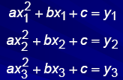
Interpolasi Kuadrat
Titik-titik data (x₁,y₁) (x₂,y₂) (x₃,y₃)
Hitung a, b dan c dari sistem persamaan tersebut dengan Metode Eliminasi Gauss

Slide 25
Interpolasi Kuadrat (Versi lain)
Untuk memperoleh titik baru Q (x,y)

Slide 26
Contoh :
Diberikan titik ln(8) = 2.0794, ln(9) = 2.1972, ln(9.5) = 2.2513. Tentukan nilai ln(9.2) dengan interpolasi kuadrat
Sistem Pers Linier yang terbentuk.
64 a + 8 b + c = 2.0794
81 a + 9 b + c = 2.1972
90.25 a + 9.5 b + c = 2.2513
Penyelesaian a= -0.0064 b = 0.2266
c = 0.6762
Sehingga p2(9.2) = 2.2192

Slide 27
Interpolasi Qubic
L(x)
f(x)
x₀
h
x₁
h
x₂
h
x₃
x

Slide 28
Interpolasi Qubic
Terdapat 4 titik data (x₀,y₀) (x₁,y₁) (x₂,y₂) dan (x₃,y₃)
p₃(x) = a₀ + a₁x + a₂x² + a₃x³
Polinom p₃(x) ditentukan dengan cara
Masukan (x_{i},y_{i}) ke dalam persamaan
a₀ + a₁x₀ + a₂x₀² + a₃x₀³ = y₀
a₀ + a₁x₁ + a₂x₁² + a₃x₁³ = y₁
a₀ + a₁x₂ + a₂x₂² + a₃x₂³ = y₂
a₀ + a₁x₃ + a₂x₃² + a₃x₃³ = y₃
Hitung a₀ , a₁ , a₂ , dan a₃

Slide 29
Metode Lain
Secara umum, penentuan polinomial dengan cara tsb kurang disukai, karena mempunyai kemungkinan yang jelek terutama untuk derajat polinomial yang semakin tinggi.
Terdapat beberapa metode polinom interpolasi :
Polinom Lagrange
Polinom Newton
Polinom Newton Gregory

Slide 30
Polinom Lagrange
Polinom berderajat satu
Dapat diatur kembali sedemikian rupa sehingga menjadi
Atau dapat dinyatakan dalam bentuk (*)
Dimana
Persamaan * dinamakan Polinom Lagrange derajat 1.

Slide 31
Polinom Lagrange
Bentuk umum Polinom Lagrange derajat ≤ n untuk (n+1) titik berbeda adalah :
Yang dalam hal ini

Slide 32
Contoh :
Hampiri fungsi f(x) = cos(x) dengan polinom interpolasi derajat tiga pada range [0.0, 1.2]. Gunakan empat titik
x₀ = 0.0, x₁ = 0.4, x₂ = 0.8, x₃ = 1.2
Perkirakan nilai p3(0.5) dan bandingkan dengan nilai sebenarnya.
X_{i} | 0.0 | 0.4 | 0.8 | 1.2
y_{i} | 1 | 0.921061 | 0.696707 | 0.362358

Slide 33
Contoh :
Polinom Lagrange derajat 3 yang menginterpolasi keempat titik tsb.

Slide 34
Polinom Newton
Polinom Lagrange kurang disukai dalam praktek karena :
Jumlah komputasi yang dibutuhkan untuk satu kali interpolasi adalah besar. Interpolasi untuk nilai x yang lain memerlukan jumlah komputasi yang sama karena tidak ada bagian komputasi sebelumnya yang dapat digunakan.
Bila jumlah titik data meningkat atau menurun, hasil komputasi sebelumnya tidak dapat digunakan. Karena tidak ada hubungannya antara p_{n-1}(x) dan p_{n}(x) pada polinom Lagrange
Polinom yang dibentuk sebelumnya dapat digunakan untuk membentuk polinom derajat yang lebih tinggi.

Slide 35
Polinom Newton
Persamaan Polinom Linier
Bentuk pers ini dapat ditulis :
Yang dalam hal ini (1)
Dan (2)
Pers ini mrpk bentuk selish terbagi (divided-difference)

Slide 36
Polinom Newton
Polinom kuadratik
Atau
Dari pers ini menunjukkan bahwa p₂(x) dapat dibentuk dari pers sebelumnya p₁(x). Nilai a₂ dapat ditemukan dengan mengganti x=x₂ untuk mendapatkan (3)
Nilai a₀ dan a₁ pada pers 1 dan 2 dimasukkan pada pers 3

Slide 37
Polinom Newton
Dengan melakukan utak-atik aljabar, pers ini lebih disukai

Slide 38
Polinom Newton
Jadi tahapan pembentukan polinom Newton :

Slide 39
Polinom Newton
Nilai konstanta a₀, a₁, a₂,…, a_{n}, merupakan nilai selisih terbagi , dg nilai
Yang dalam hal ini

Slide 40
Polinom Newton
Dengan demikian polinom Newton dapat ditulis dalam hub rekursif sebagai :
Rekurens
basis
Atau dalam bentuk polinom yang lengkap sbb :

Slide 41
Contoh Soal :
Bentuklah polinom Newton derajat satu, dua, tiga dan empat yang menghampiri f(x)=cos(x) dalam range[0.0, 4] dan jarak antar titik adalah 1.0. Lalu taksirlah f(x) dengan x=2.5 dengan Polinom Newton derajat 3.
x_{i} | y_{i} | ST-1 | ST-2 | ST-3 | ST-4
0.0 | 1 | -0.4597 | -0.2484 | 0.1466 | -0.0147
1.0 | 0.5403 | -0.9564 | 0.1913 | 0.0880
2.0 | -0.4161 | -0.5739 | 0.4551
3.0 | -0.99 | 0.3363
4.0 | -0.6536

Slide 42
Contoh Soal :
Contoh cara menghitung nilai selisih terbagi pada tabel :

Slide 43
Contoh Soal :
Contoh cara menghitung nilai selisih terbagi pada tabel :

Slide 44
Contoh Soal :
Maka polinom Newton derajat 1,2 dan 3 dengan x₀ = 0 sebagai titik pertama :
Nilai sejati f(2.5) adalah
F(2.5) = cos(2.5)=-0.8011

